Slide 1
北风网在线培训
设计模式系列课程
第十五讲 桥接模式
讲师：历风行

Slide 2
一、什么是桥接模式
Bridge 模式又叫做桥接模式，是构造型的设
计模式之一。Bridge模式基于类的最小设计原则，通过
使用封装，聚合以及继承等行为来让不同的类承担不同
的责任。它的主要特点是把抽象（abstraction）与行为
实现（implementation）分离开来，从而可以保持各部
分的独立性以及应对它们的功能扩展。

Slide 3
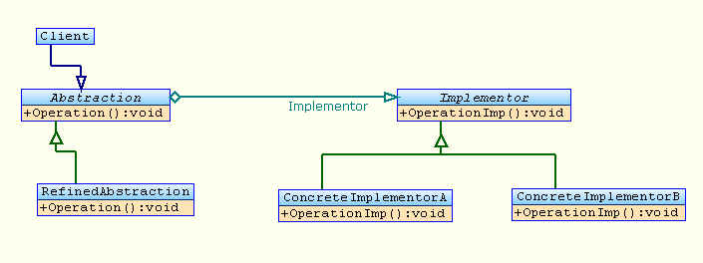
二、桥接模式的结构

Slide 4
三、桥接模式的角色和职责
Client
Bridge模式的使用者
Abstraction
抽象类接口（接口或抽象类）
维护对行为实现（Implementor）的引用
Refined Abstraction
Abstraction子类
Implementor
行为实现类接口 (Abstraction接口定义了基于Implementor接口的更高层次的操作)
ConcreteImplementor
Implementor子类

Slide 5
欢迎访问北风学习在线
我们的网址是 http://www.ibeifeng.com

